Slide 1
灰度图像边缘检测的简单实现
二维数组的应用实例——

Slide 2
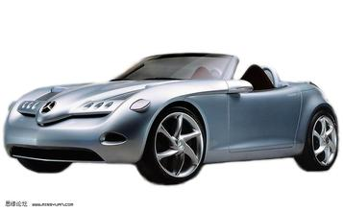
数字图像
将图像信息以数码形式保存为特定格式的图像文件
比如：jpg, BMP, png 等图像格式
像素
像素点，是保存数字图像信息的最小单位
图像就是由各种颜色的像素点按照行列位置关系组织起来的
每个像素点都具备各自的颜色
分辨率
图像中像素点的数量（决定了图像的清晰度）
分辨率=水平方向像素点数量 * 竖直方向像素点数量

Slide 3


图像是由像素点构成的

Slide 4
像素的颜色
每个像素点的颜色用rgb分量描述
r（Red） ， g（Green），b（Blue）
如： (255,0,0) ██ (90,0,0) ██ (0,255,0) ██ (0,90,0) ██
(0,0,255) ██ (0,0,90) ██ (0,0,0) ██ (220,30,210) ██
(r,g,b)各分量最大值为255，最小值为0，越大越亮，越小越暗。
颜色的表示方法
十六进制表示： 0xff0000 对应 (255,0,0) ██
0xDC1ED2 对应 (220,30,210) ██
宏表示：EGERGB(255,0,0) 对应 (255,0,0) ██
EGERGB宏， EGE库绘图专用

Slide 5
灰度图
像素点的r,g,b颜色分量都相同时，图像呈明暗对比的灰度图效果
如： (0,0,0) ██ (50,50,50) ██ (120,120,120) ██
(180,180,180) ██ (200,200,200) ██ (255,255,255) ██
(r,g,b)各分量最大值为255，最小值为0，越大越亮，越小越暗。
灰度颜色的表示方法
十六进制表示： 0xDCDCDC 对应 (220,220,220) ██
宏表示：EGERGB(220,220,220)
（像素点每个分量的颜色值相同）

Slide 6
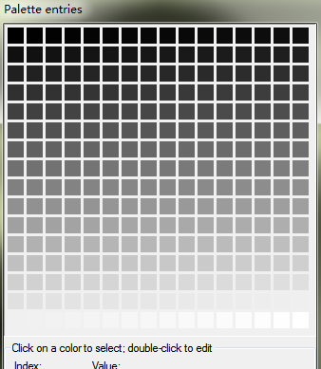
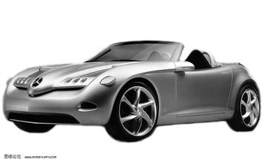
彩色图
灰度图
灰度图中的颜色信息（色阶）

Slide 7
灰度图的优势
每个像素点的颜色只用一个灰度值描述
如： 255，对应着 (255,255,255)
90 ，对应着(90,90,90)
减少存储空间：
每个像素有原来需要存储rgb三个分量，改为只需保存一个灰度值
方便图像处理：
方便对于图像进行纹理检测、边缘检测、目标检测及其它模式识别操作，
只需处理考虑灰度信息

Slide 8

图像的边缘检测（简单算法）
边缘
是指图像中目标对象的前景颜色和背景颜色发生突变的区域
多用灰度图像
对邻近像素点的灰度值进行检测

Slide 9
灰度图像边缘检测的方法
对邻近像素点的灰度值进行检测
图像数据对应一个二维 int数组
数组的行数取图像的高度
数组的列数取图像的宽度
数组元素的值 为图像中对应点的灰度值

Slide 10


检测步骤：
1、对于图像每一行，若当前点的灰度值与上一点的灰度值相差过大，则认为当前点是边缘点
if( (imgc[i][j] - imgc[i][j-1]) > deta )
imgc[i][j] 为边界点
遍历检测每个点之后会得到如右图 所示的边界信息
但是下边缘没有检测出来（水平的）
2、对于图像每一列，若当前点的灰度值与上一点的灰度值相差过大，则认为当前点是边缘点
结合这两种思想（水平检测和竖直检测）
if ( (imgc[i][j] - imgc[i][j-1]) > deta ||
(imgc[i][j] - imgc[i-1][j]) > deta )
imgc[i][j] 为边界点
j
i

Slide 11
3、同样的思想，在结合检测45度或135度方向的。
for(irow=1;irow<HIGH;irow++)
for(icol=1;icol<WIDTH; icol++)
if( abs(imgc[irow][icol]-imgc[irow][icol-1])>THR
|| abs(imgc[irow][icol]-imgc[irow-1][icol])>THR
|| abs(imgc[irow][icol]-imgc[irow-1][icol-1])>THR)
{
setcolor(EGERGB(255,0,0));
circle(icol*4,irow*4,3);
}
检测边缘并用红色标记（这是用画圆来模拟画像素点）

Slide 12
而实际上，在用保存在二维数组中的图像灰度信息绘图的时候 可以用灰度值做颜色，调用putpixel画像素点
//draw the picture on the screen
for(irow=0;irow<HIGH;irow++)
for(icol=0;icol<WIDTH; icol++)
{
putpixel(icol,irow,
RGB( imgc[irow][icol],
imgc[irow][icol],
imgc[irow][icol]));
}

Slide 13
具体用法参见实验作业中所附的例程

